Slide 1
климат
6 класс

Slide 2

Климат -
многолетний режим погоды, характерный для данной местности.

Slide 3
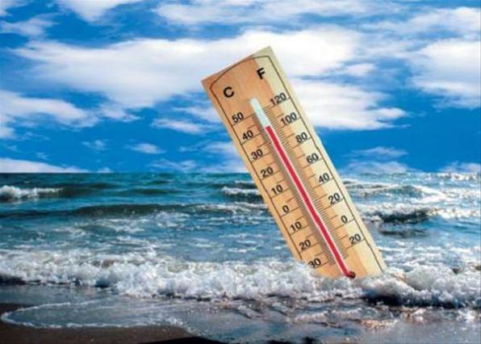
Причины, влияющие на климат:
Географическая широта (определяет количество солнечного тепла).
Высота места над уровнем моря (с поднятием вверх на каждый 1 км температура падает на 1 градус).
Влияние океанических течений (теплые приносят тепло и влагу, холодные – прохладу и сухость).
Близость морей и океанов (прибрежный климат влажный).

Slide 4
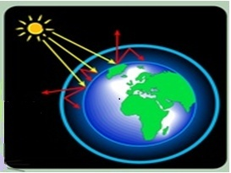
Элементы климата
Среднегодовые многолетние температуры воздуха.
Среднегодовое количество осадков и режим их выпадения.
Преобладающие ветры.

Slide 5
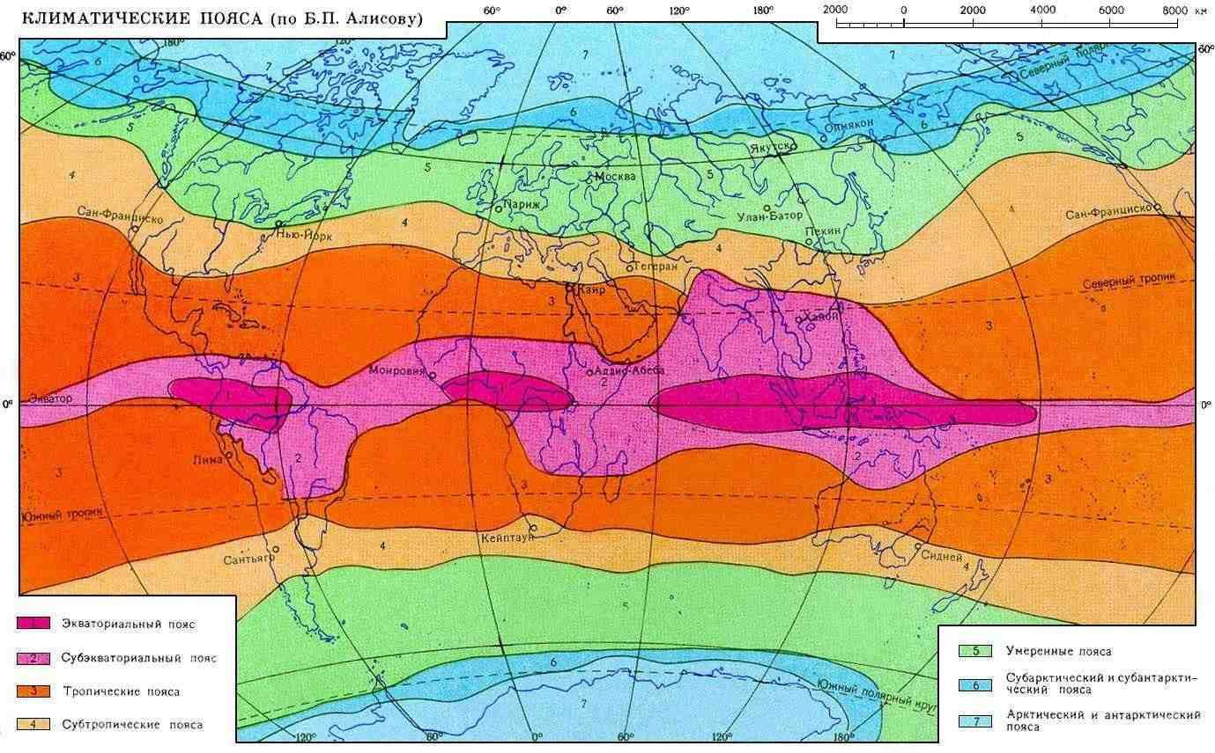

Slide 6
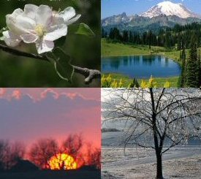
Климат в каждой местности земного шара имеет свои особенности.

Slide 7
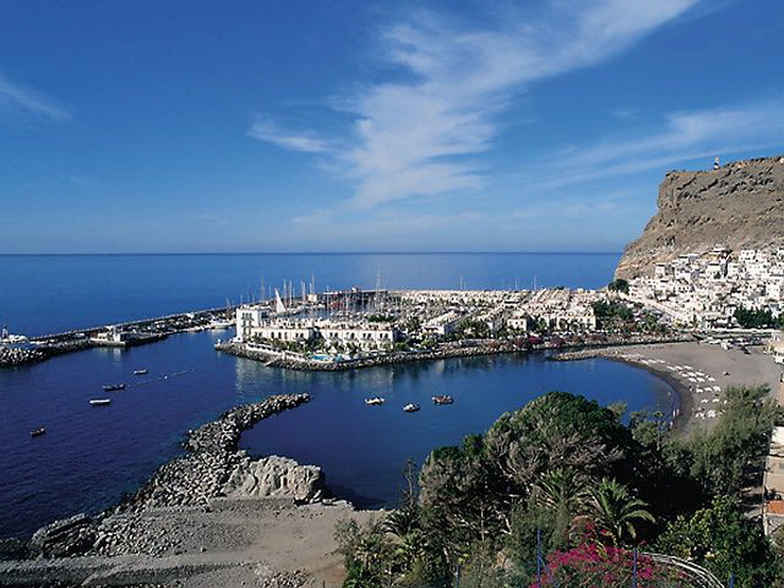
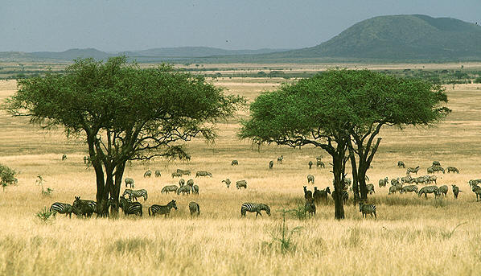
Типы климатов
морской
континентальный

Slide 8
Выпадает большое количество осадков круглый год.
Высокая влажность воздуха.
Лето прохладное, а зима мягкая.
Небольшая амплитуда колебания среднегодовых температур воздуха.
Выпадает малое количество осадков (осадки могут не выпадать несколько лет).
Сухость воздуха.
Лето жаркое, а зима прохладная.
Большая амплитуда колебаний температур зимы и лета, дня и ночи.
морской
континентальный

Slide 9
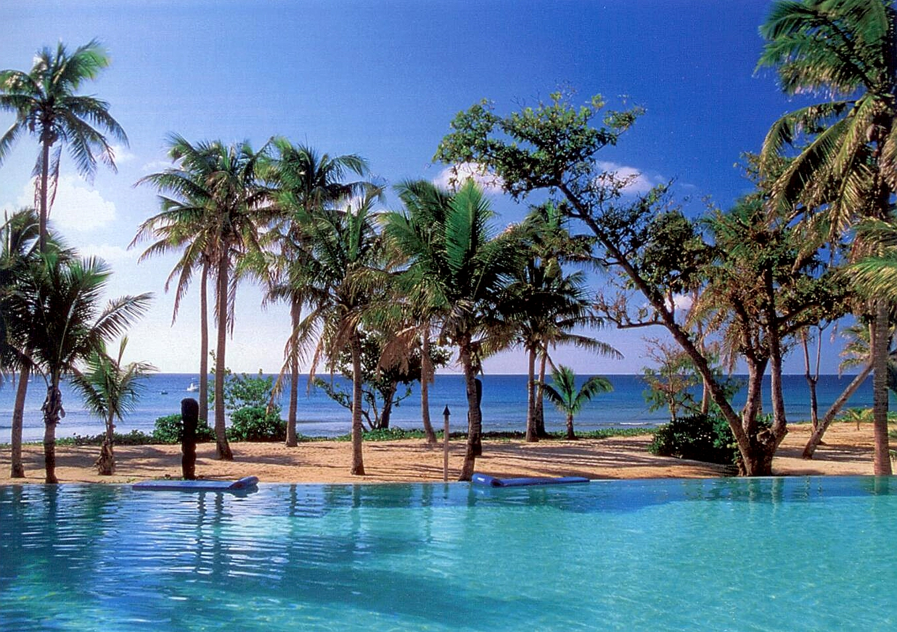
На экваторе – круглый год жарко и влажно.
Между погодой и климатом нет различий.
Зимы не бывает.
Круглый год – лето.

Slide 10
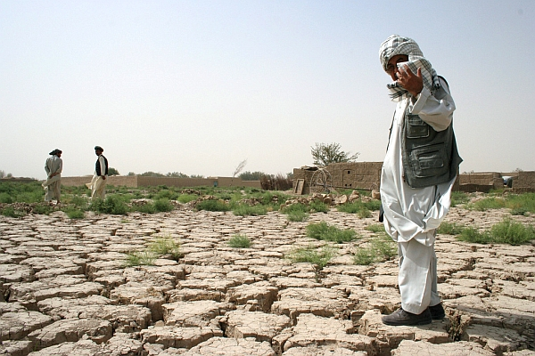
В тропиках – круглый год сухо и жарко.
Нет различий зимы и лета.
Испарение превышает количество выпавших осадков.
Дожди не идут годами.
Земля песчаная или глинистая, потресканая.

Slide 11
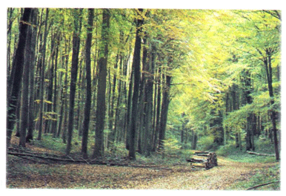
В умеренных широтах – круглый год выпадают осадки.
Четко выделяются времена года – зима и лето.
Лето теплое, выпадают дожди. Иногда бывают засухи.
Зима прохладная, выпадает снег, бывает гололед. Иногда наблюдаются оттепели.

Slide 12
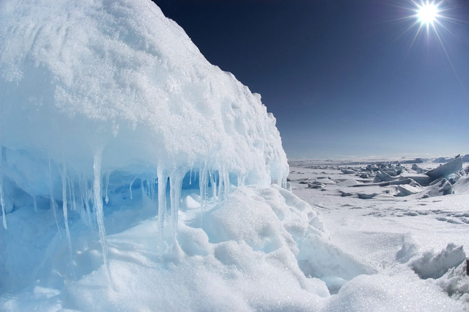
В приполярных районах Земли круглый год стоит холодная погода.
Зимы долгие (от 10 до 11 месяцев в году).
Лето очень короткое, холодное (температуры никогда не бывают выше 0 градусов).
Снег там почти никогда не тает и постепенно превращается в ледник.

Slide 13
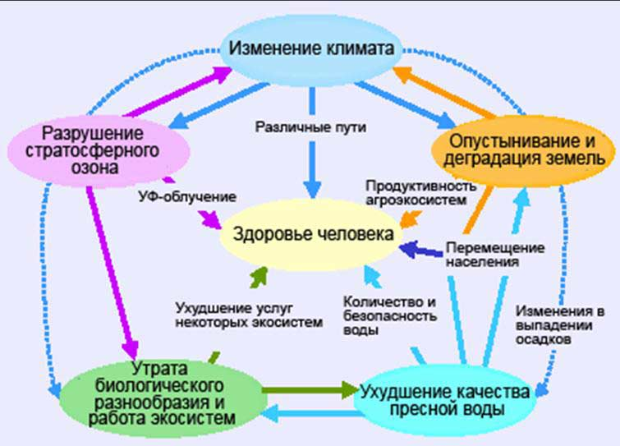
Влияние климата на природу и хозяйственную деятельность человека

Slide 14
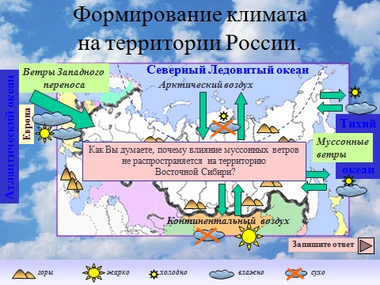

Slide 15
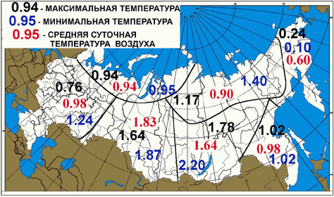
Климат России

Slide 16
Влияние климата РФ на человека
РФ – северная страна (20% территории лежит за Полярным кругом, 60% - планетарная зона Севера).
В приполярных областях РФ отсутствует постоянное население из-за суровости климата.
Необходимость отапливать жилища человека в зимний период времени.
Человек нуждается в теплой одежде и калорийной пище.

Slide 17
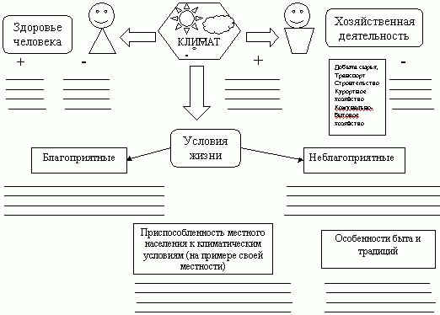
Заполните схему:

